Slide 1
一些原始设计（非现有架构）和乱七八糟的东西

Slide 2
GUI
定位仪
测距仪
执行任务
任务管理
任务编辑器
当前选择：未选择/任务x
该界面应自动读取并显示项目文件夹下的任务
滚动条
任务1
任务1说明
任务2
任务2说明
进入“执行任务”界面，选择任务后后按下快捷键
f9/alt+9开始
f10/alt+10暂停
任务3
任务3说明
是否显示日志
日志：
任务暂停中
任务进行中：当前正在阶段(x/N)

Slide 3
GUI
定位仪
测距仪
执行任务
任务管理
任务编辑器
一键修改参数
鼠标移动
固定鼠标长按
基础指令
移动到坐标x： y：
定位工具（开启后可定位坐标）
坐标随机扰动范围（像素）：(0,0)
操作结束后等待：0.05s
长按坐标x： y：
定位工具（开启后可定位坐标）
坐标随机扰动范围（像素）：(0,0)
长按时间：3s
连续长按次数：1
长按间隔：0.05s
间隔随机扰动范围（秒）：(0,0.1)
操作结束后等待：0.05s
鼠标操作
鼠标移动
固定鼠标点击
鼠标滚轮
点击坐标x：y：
定位工具（开启后可定位坐标）
坐标随机扰动范围（像素）：(0,0)
点击次数：1
点击间隔：0.05s
间隔随机扰动范围（秒）：(0,0.1)
操作结束后等待：0.05s
自定义鼠标点击
找图后鼠标点击
找图后鼠标长按
图片置信度：0.7
偏移坐标x：0 y：0
测距工具（开启后可测量坐标）
坐标随机扰动范围（像素）：(0,0)
长按时间：3s
连续长按次数：1
长按间隔：0.05s
间隔随机扰动范围（秒）：(0,0.1)
操作结束后等待：0.05s
自定义鼠标长按
找图后鼠标长按
找图后鼠标点击
键盘操作
图片置信度：0.7
偏移坐标x：0 y：0
测距工具（开启后可测量坐标）
坐标随机扰动范围（像素）：(0,0)
点击次数：1
点击间隔：0.05s
间隔随机扰动范围（秒）：(0,0.1)
操作结束后等待：0.05s
键盘触发
键盘长按
流程控制
找图

Slide 4
GUI
定位仪
测距仪
执行任务
任务管理
任务编辑器
一键修改参数
基础指令
鼠标操作
鼠标移动
偏移鼠标点击
偏移鼠标长按
鼠标滚轮
偏移坐标x：y：
测距工具（开启后可定位坐标）
坐标随机扰动范围（像素）：(0,0)
点击次数：1
点击间隔：0.05s
间隔随机扰动范围（秒）：(0,0.1)
操作结束后等待：0.05s
偏移坐标x： y：
测距工具（开启后可定位坐标）
坐标随机扰动范围（像素）：(0,0)
长按时间：3s
连续长按次数：1
长按间隔：0.05s
间隔随机扰动范围（秒）：(0,0.1)
操作结束后等待：0.05s
自定义鼠标点击
找图后鼠标点击
自定义鼠标长按
找图后鼠标长按
键盘操作
键盘触发
键盘长按
流程控制
找图

Slide 5
GUI
定位仪
测距仪
执行任务
任务管理
任务编辑器
一键修改参数
键盘触发
基础指令
键码（按下的按键，包括组合键）：
触发次数：1
触发间隔：0.05s
间隔随机扰动范围（秒）：(0,0.1)
操作结束后等待：0.05s
鼠标操作
鼠标移动
鼠标滚轮
键盘长按
自定义鼠标点击
键码（按下的按键，包括组合键）：
长按时间：1
连续长按次数：1
长按间隔：0.05s
间隔随机扰动范围（秒）：(0,0.1)
操作结束后等待：0.05s
找图后鼠标点击
自定义鼠标长按
找图后鼠标长按
键盘操作
找图
等待
图片置信度：0.7
操作结束后等待：0.05s
固定值：1s
随机扰动：0.1s
-----------
最大值：5s
最小值：0.1s
键盘触发
键盘长按
流程控制
找图

Slide 6
GUI
定位仪
测距仪
执行任务
任务管理
任务编辑器
一键修改参数
鼠标移动
基础指令
移动到坐标x： y：
定位工具（开启后可定位坐标）
坐标随机扰动范围（像素）：(0,0)
操作结束后等待：0.05s
鼠标操作
一个点击操作：
获取坐标值（已偏移计算）
移动到指定坐标
执行点击循环for{
点击
等待
计数+1
}
等待
鼠标移动
固定鼠标点击
鼠标滚轮
点击坐标x：y：
定位工具（开启后可定位坐标）
坐标随机扰动范围（像素）：(0,0)
点击次数：1
点击间隔：0.05s
间隔随机扰动范围（秒）：(0,0.1)
操作结束后等待：0.05s
自定义鼠标点击
找图后鼠标点击
自定义鼠标长按
找图后鼠标长按
找图后鼠标点击
键盘操作
图片置信度：0.7
偏移坐标x：0 y：0
测距工具（开启后可测量坐标）
坐标随机扰动范围（像素）：(0,0)
点击次数：1
点击间隔：0.05s
间隔随机扰动范围（秒）：(0,0.1)
操作结束后等待：0.05s
键盘触发
键盘长按
流程控制
找图

Slide 7
GUI
定位仪
测距仪
执行任务
任务管理
任务编辑器
一键修改参数
基础指令
找图loop_until_found
鼠标操作
固定坐标get_fixed_coordinate
识图中心坐标get_image_coordinate
等待wait
鼠标移动
鼠标滚轮
自定义鼠标点击
坐标随机扰动get_gaussian_offset
找图后鼠标点击
自定义鼠标长按
鼠标移动mouse_move
找图后鼠标长按
鼠标点击mouse_click
鼠标滚轮scroll
键盘操作
键盘触发
自定义鼠标点击
找图后鼠标点击
键盘触发key_press
键盘长按
流程控制
自定义鼠标长按
找图后鼠标长按
键盘长按key_long_press
找图

Slide 8
主循环
往上拖拽时，操作3会进入到循环中
操作1
操作2
操作3
绑定，开始永远在结束上方
循环开始
选中范围内指令，会一起选中和拖动
操作4
操作5
操作6
染色
循环结束

Slide 9
 | 接受参数 | 返回值
Target（目标位置）：仅负责给出(x,y)坐标
1.自定义固定坐标 | 指定坐标(x,y) | 坐标(x,y)
2.识图坐标 | 图片img | 图片中心坐标(x,y)
可选范围随机，输出轻微扰动后的(x,y) | 坐标(x,y) | 扰动后坐标(x',y')
Action（执行动作）：不关心坐标是怎么来的，只管执行
1.鼠标移动 | 坐标(x,y)、停留时间sleep
2.鼠标点击 | 坐标(x,y)、次数repeat、时长duration、间隔sleep
3.鼠标长按 | 坐标(x,y)、次数repeat、时长duration、间隔sleep
4.键盘触发 | 键码KeyCode、次数repeat、时长duration、间隔sleep
5.键盘长按 | 键码KeyCode、次数repeat、时长duration、间隔sleep
6.滚轮缩放 | 幅度magnitude
Control（流程控制）：IF判断、等待
1.随机等待 | sleep
2.循环找图 | img | True/False

Slide 10
高斯分布是怎么算的？
在 Utils.get_gaussian_offset 方法中，核心代码是这一行： random.gauss(0, range_val / 3)
1. 数学原理 这里使用的是正态分布 第一个参数 (mu=0): 均值，表示随机结果的平均值是 0，这意味着大多数点击会落在设定的目标中心点上 第二个参数 (sigma=range/3): 标准差，控制数据的离散程度
2. 为什么要除以 3 (range_val / 3)？ 这是统计学上的"3σ法则"： 在正态分布中，99.7% 的数据会落在 (均值 ± 3倍标准差) 的范围内 如果我们把标准差设为 range / 3，那么 3倍标准差 刚好就是 range 这保证了随机生成的偏移量几乎永远不会超过设定的 range_val，同时让落点紧密围绕在中心，越靠近边缘概率越低
3. 均匀分布：点击点会均匀地散布在方框里 高斯分布：点击点密密麻麻地集中在中心，只有极少数因为“手抖”偏离较远
get_fixed_coordinate 工作方式
假设调用了这行代码： tx, ty = self.target.get_fixed_coordinate(x, y, random_range) # 点击屏幕上的 (100, 200) 位置，允许 9 像素的随机误差 tx, ty = self.target.get_fixed_coordinate(100, 200, random_range=9)
基准 X = 100；基准 Y = 200；范围 R = 9；标准差 σ=9/3=3 生成 X 轴偏移：调用 random.gauss(0, 3) 假设这次比较普通，生成了 1.2，offset_x = 1 (取整) 生成 Y 轴偏移:调用 random.gauss(0, 3) 假设这次“手抖”比较厉害生成了 -4.8 代码里的 max/min 逻辑会检查是否超过范围（-9 到 9） -4.8 没超，offset_y = -5 (取整)
最终计算: Final X = 100 + 1 = 101 Final Y = 200 + (-5) = 195 结果: 函数返回 (101, 195)

Slide 11
有关标志位LLMHF_INJECTED，LLKHF_INJECTED
https://learn.microsoft.com/en-us/windows/win32/api/winuser/ns-winuser-msllhookstruct
https://learn.microsoft.com/zh-cn/windows/win32/api/winuser/ns-winuser-kbdllhookstruct
typedef struct tagMSLLHOOKSTRUCT {
POINT pt; // 鼠标坐标 (x, y)
DWORD mouseData; // 滚轮数据或侧键数据
DWORD flags; // 标志位
DWORD time; // 时间戳
ULONG_PTR dwExtraInfo;
} MSLLHOOKSTRUCT, *LPMSLLHOOKSTRUCT, *PMSLLHOOKSTRUCT;
typedef struct tagKBDLLHOOKSTRUCT {
DWORD vkCode; // 虚拟键码，范围为 1 到 254
DWORD scanCode; // 键的硬件扫描码
DWORD flags; // 标志位
DWORD time; // 时间戳
ULONG_PTR dwExtraInfo; // 与消息关联的额外信息
} KBDLLHOOKSTRUCT, *LPKBDLLHOOKSTRUCT, *PKBDLLHOOKSTRUCT;
检测位为1表示软件模拟，为0表示物理操作
 | 鼠标 | 键盘
定义 | LLMHF_INJECTED | LLKHF_INJECTED
检测位位置 | 第0位 | 第4位
数值 | 0x00000001 | 0x00000010
 | 0000 0000 0000 0000 0000 0000 0000 0001 | 0000 0000 0000 0000 0000 0000 0001 0000

Slide 12
既然我能读取这些标志位，那我有没有办法修改呢？
在用户层的钩子中，无法通过修改这个数值来“清洗”掉 LLMHF_INJECTED 标志位
1. 为什么在 Python 钩子里修改无效？
当通过 SetWindowsHookEx 安装钩子时，程序处于【观测者】的位置，而不是【控制者】
A. 数据的只读性： 操作系统调用user的回调函数时，传递给user的是当前输入事件的一个副本或者临时的内存视图。即使在这一行代码里把 flags 改成了 0，操作系统在回调函数结束后，依然会把原始的消息传递给下一个钩子或目标窗口，改的只是变量里的值，不是系统消息队列里的值。
B. 内核的“烙印”： LLMHF_INJECTED 标志位不是在消息传递过程中贴上去的，而是在输入的源头——内核层的 win32k.sys 中就打上的。
如果信号来自 USB 端口中断 -> 内核标记为“物理”；
如果信号来自 SendInput API -> 内核标记为“注入”。 这个标记伴随该消息的一生，用户层的钩子处于接收端，无法回溯去修改内核中的属性。

Slide 13
既然我能读取这些标志位，那我有没有办法修改呢？
2. 真正能“修改”标志位的方法
既然用户层改不了，要去掉这个标志，必须介入到生成标志的环节，或者在内核层拦截并修改它
A. 拦截驱动：
这是唯一一种软件层面能“修改”标志位的可行方案。需要安装一个内核驱动（如 keyboard.sys 的过滤驱动）。这个驱动位于硬件驱动和操作系统 API 之间。
当 SendInput 发送信号下来时，驱动拦截它，并在内核层将该数据包的 Flags 字段强制清零，再将修改后的数据包重新注入输入流。
现成案例：著名的开源驱动库 Interception，它的工作原理就是让驱动接管输入设备，因此通过它发送的指令，可以绕过 LLMHF_INJECTED 标记。
B. 硬件层：
Arduino/单片机方案：发指令给单片机，单片机作为真实的 USB 键盘向 PC 发送电信号，对于操作系统来说，这就是物理输入，根本不存在“修改标志位”的问题，因为它天生就是物理的。

Slide 14
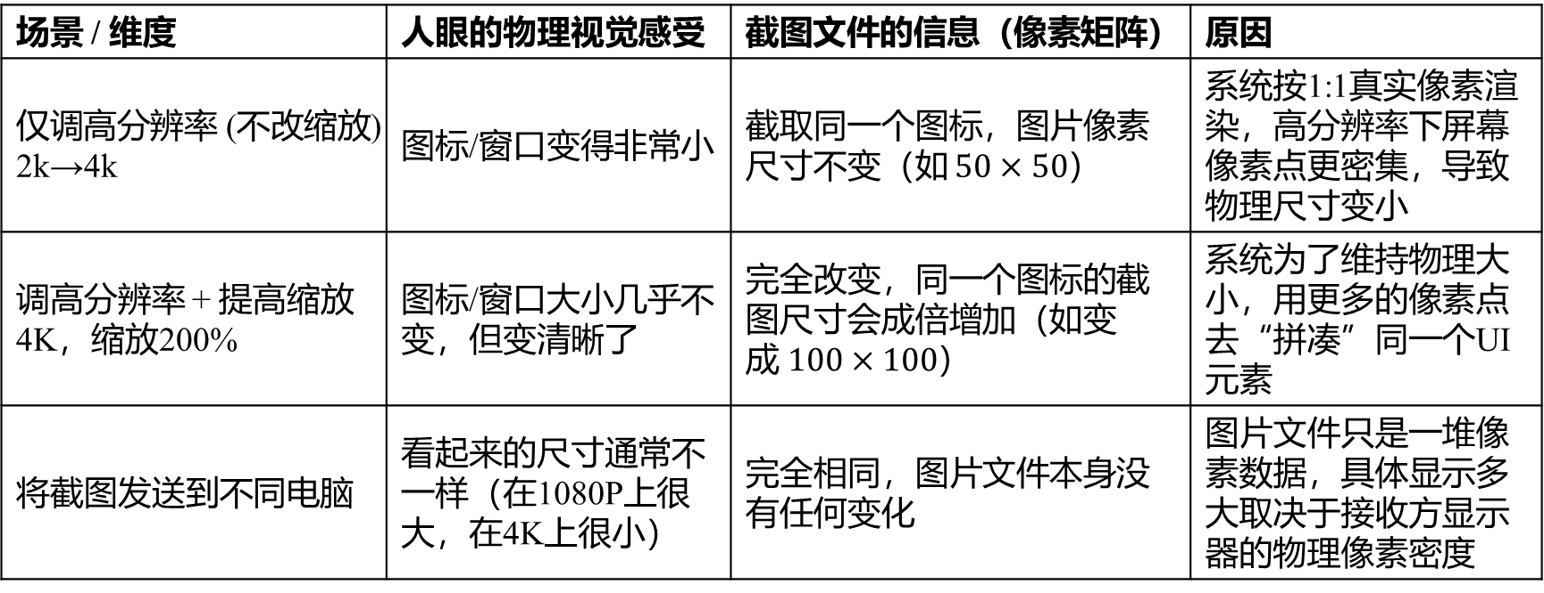
有关识图：人眼与系统的视觉呈现
场景 / 维度 | 人眼的物理视觉感受 | 截图文件的信息（像素矩阵） | 原因
仅调高分辨率 (不改缩放) 2k→4k | 图标/窗口变得非常小 | 截取同一个图标，图片像素尺寸不变（如 $50×50$） | 系统按1:1真实像素渲染，高分辨率下屏幕像素点更密集，导致物理尺寸变小
调高分辨率 + 提高缩放 4K，缩放200% | 图标/窗口大小几乎不变，但变清晰了 | 完全改变，同一个图标的截图尺寸会成倍增加（如变成 $100×100$） | 系统为了维持物理大小，用更多的像素点去“拼凑”同一个UI元素
将截图发送到不同电脑 | 看起来的尺寸通常不一样（在1080P上很大，在4K上很小） | 完全相同，图片文件本身没有任何变化 | 图片文件只是一堆像素数据，具体显示多大取决于接收方显示器的物理像素密度
人眼看起来一样≠图片尺寸一样

Slide 15
系统/环境操作 | OpenCV的底层理解 | 处理算法 | 处理效果与结论
系统缩放 / 按比例拉伸 | 像素矩阵的等比例缩放 | 1. 基础模板匹配 (matchTemplate) | 直接失效（只认绝对像素）
 |  | 2. 多尺度模板匹配 (图像金字塔) | 近似处理（通过不断放大缩小去试，受插值算法影响会有轻微偏差）(?)
非等比例拉伸 (如长宽比改变) | 像素矩阵的长宽比畸变 | 3. 特征点匹配 (SIFT/ORB等算法) | 等效处理（具备尺度不变性，只认角点/梯度等特征，不受分辨率影响）

Slide 16
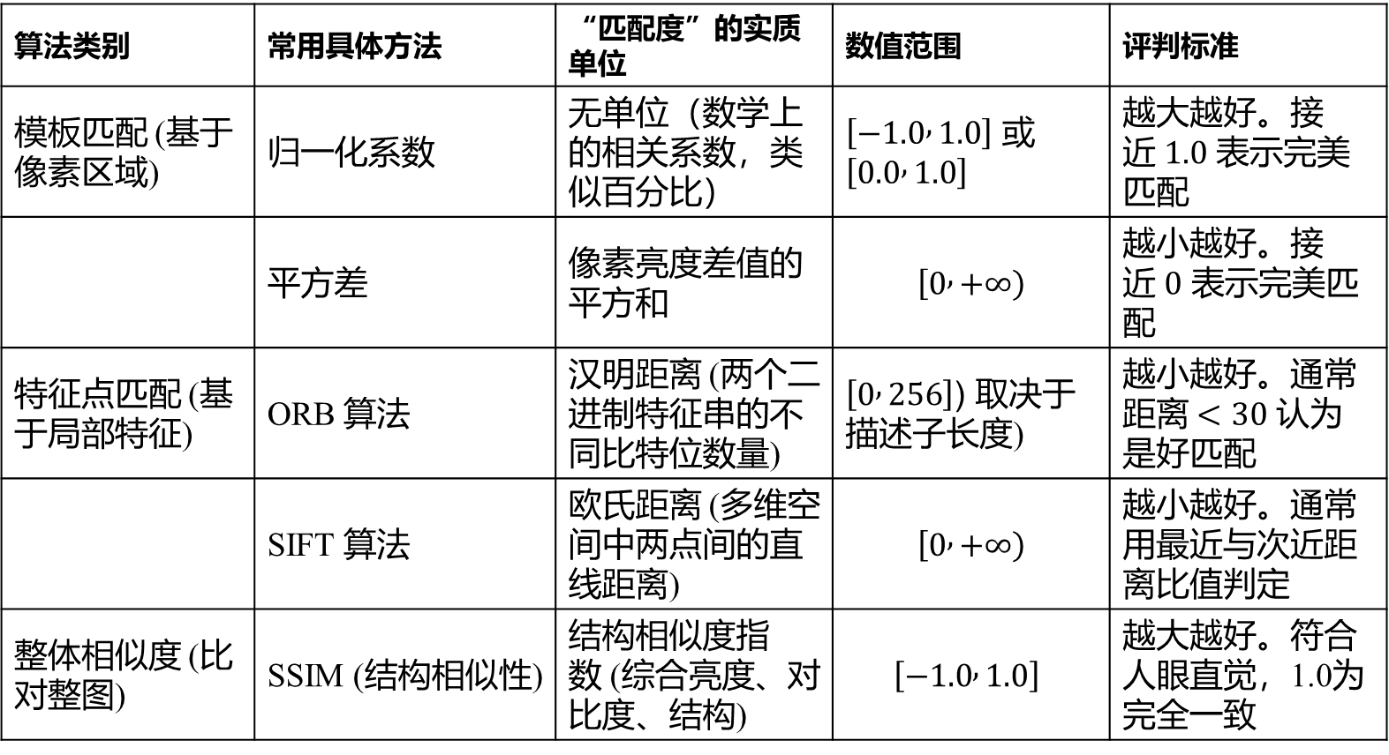
算法类别 | 常用具体方法 | “匹配度”的实质单位 | 数值范围 | 评判标准
模板匹配 (基于像素区域) | 归一化系数 | 无单位（数学上的相关系数，类似百分比） | $\left[−1.0 , 1.0\right]$ 或 $\left[0.0 , 1.0\right]$ | 越大越好。接近 $1.0$ 表示完美匹配
 | 平方差 | 像素亮度差值的平方和 | $$\left[0 , +∞\right)$$ | 越小越好。接近 $0$ 表示完美匹配
特征点匹配 (基于局部特征) | ORB 算法 | 汉明距离 (两个二进制特征串的不同比特位数量) | $\left[0 , 256\right]$ (取决于描述子长度) | 越小越好。通常距离 $<30$ 认为是好匹配
 | SIFT 算法 | 欧氏距离 (多维空间中两点间的直线距离) | $$\left[0 , +∞\right)$$ | 越小越好。通常用最近与次近距离比值判定
整体相似度 (比对整图) | SSIM (结构相似性) | 结构相似度指数 (综合亮度、对比度、结构) | $$\left[−1.0 , 1.0\right]$$ | 越大越好。符合人眼直觉，1.0为完全一致

Slide 17
为什么不同策略的“匹配度”在数学上是不对等的？
如果在所有的匹配层（彩色原图、带Mask的图、多尺度缩放图、Canny边缘图）中强制使用用户在 UI 上填写的同一个 confidence（如 0.8），会导致极高的漏报率（该找到的找不到）或误报率（找错位置）
1. 彩色匹配：基准 UI 里填写的相似度（如 0.8）针对这种模式，它计算的是像素颜色的【零均值交叉相关性】。 0.8 代表颜色和纹理有 80% 的重合度
2. 多尺度缩放：略微下降 当一张图被缩放 1.23 倍时，哪怕算法用再好的插值（如双三次插值），边缘像素也会发生微小的变化。因此，原本在 1:1 比例下能跑到0.95的匹配度，在 1.23 倍的最佳缩放下可能只能跑到 0.85，如果强制用原阈值，可能会错过目标
3. Canny 边缘匹配：暴跌 彩色图是【稠密矩阵】：每个像素都有色彩信息 Canny 边缘图是【稀疏矩阵】：90% 的像素是纯黑的，只有轮廓是白线 在稀疏矩阵上做匹配，哪怕是人眼看起来一模一样的两个轮廓，在 OpenCV 计算下的得分也会暴跌。在彩色图上能达到 0.9 相似度的 UI，转成 Canny 边缘去匹配，得分可能只有 0.5 ~ 0.6
4. 带透明通道遮罩：虚高 带有 Mask 时，OpenCV 被迫使用【归一化互相关】，并且只计算非透明区域。由于计算面积变小了，极其容易和背景中某个碰巧颜色相近的小色块产生极高的得分（虚高）需要更高的阈值来防止误判

Slide 18
一些精确色彩匹配度 confidence 示例
使用 cv2.matchTemplate 的 TM_CCOEFF_NORMED
1.00 | 0.85 | 0.86 0.47 | 0.82 | 0.50 | 0.41
原图
与原图的匹配度
OpenCV 的 TM_CCOEFF_NORMED（归一化相关系数匹配）衡量的是【两个图像矩阵在去均值后的线性相关性】
只看“像素级别的亮度/色彩起伏规律”

Slide 19
一些定性描述
 | 视觉表现 | 工程场景 | 说明
0.95 - 1.00 | 完全一模一样 | 原图、 视频流压缩轻微失真、 极其微小的抗锯齿变化 | 毫无疑问是目标本身
0.85 - 0.94 | 肉眼看是同一个东西，但有轻微的物理状态变化 | 光影亮度微调、 微小形变、 背景变化 | 大概率是目标
0.70 - 0.84 | 内部细节或背景有可见的区别 | 同类但不同内部文字的UI、明显变形 | 假阳性的重灾区
0.50 - 0.69 | 不是同一个东西，但可能有相同的“颜色块”或“线条走向 | “红色圆框的叉号”vs“红色血条” | 绝对不是目标
0.00 - 0.49 | 毫无关联 |  | 绝对不是目标

Slide 20
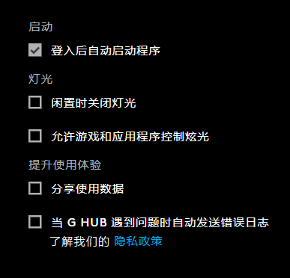
有关罗技驱动（测试中使用了logitech-g-hub-2021-10-8013）
建议开启“登录后自动启动程序”，必须运行 G HUB 才能正确执行硬件模拟（否则只会空转日志而无实际操作）

Slide 21
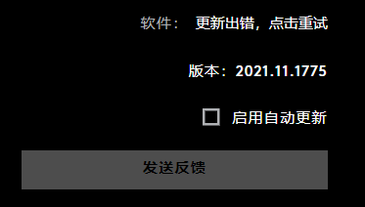
有关罗技驱动（测试中使用了logitech-g-hub-2021-10-8013）
防止自动更新：取消设置自动更新的勾选
不建议下列方法，会导致G HUB卡死无法启动，并持续占用CPU | 建议下列方法
在 C:\Program Files\LGHUB 重命名或删除lghub_updater.exe | 1. Win + S 搜索并打开 “Windows Defender 防火墙” 2. 点击左侧的 “高级设置”，在弹出的窗口左侧，点击 “出站规则”，然后在右侧点击 “新建规则...” 3. 选择 “程序”，点击“下一步”。 4. 选择“此程序路径”，点击“浏览”，找到并选中 C:\Program Files\LGHUB\lghub_updater.exe，点击“下一步” 5. 选择 “阻止连接”，点击“下一步” 6. 勾选所有网络类型（域、专用、公用），点击“下一步” 7. 随便起个名字，点击“完成”
Win + R 输入 services.msc 找到 LGHUB Updater Service 启动类型设置为禁用

